Slide 1
Vlambeer
Oplevering project sprint 4

Slide 2
Inhoudsopgave
1. Voorwoord
2. Voltooide taken per persoon
3. Slot

Slide 3
Voorwoord
Groepsleden
User story's alles voltooid?
Taakverdeling

Slide 4
Mike Oerlemans
PDF factuur + layout opmaak
Opdracht 1
Opdracht 2

Slide 5
Regilio Dielemans
Product pagina’s gemaakt
Giantbom api in games

Slide 6
Daniel van Bavel
Shoppingcart……..

Slide 7
Menno van der Krift
Merchandise data uit database laden
Muziek pagina data uit database laden
Code geoptimaliseerd
Add product pagina gefixed (werkte niet goed meer in admin panel)

Slide 8
Friso Kin
Google maps

Slide 9
Koen de Bont
Admin panel
Login / profielgegevens

Slide 10
Jan Adriaans
Design’s webshop

Slide 11
Rick Frenken
Design webshop

Slide 12
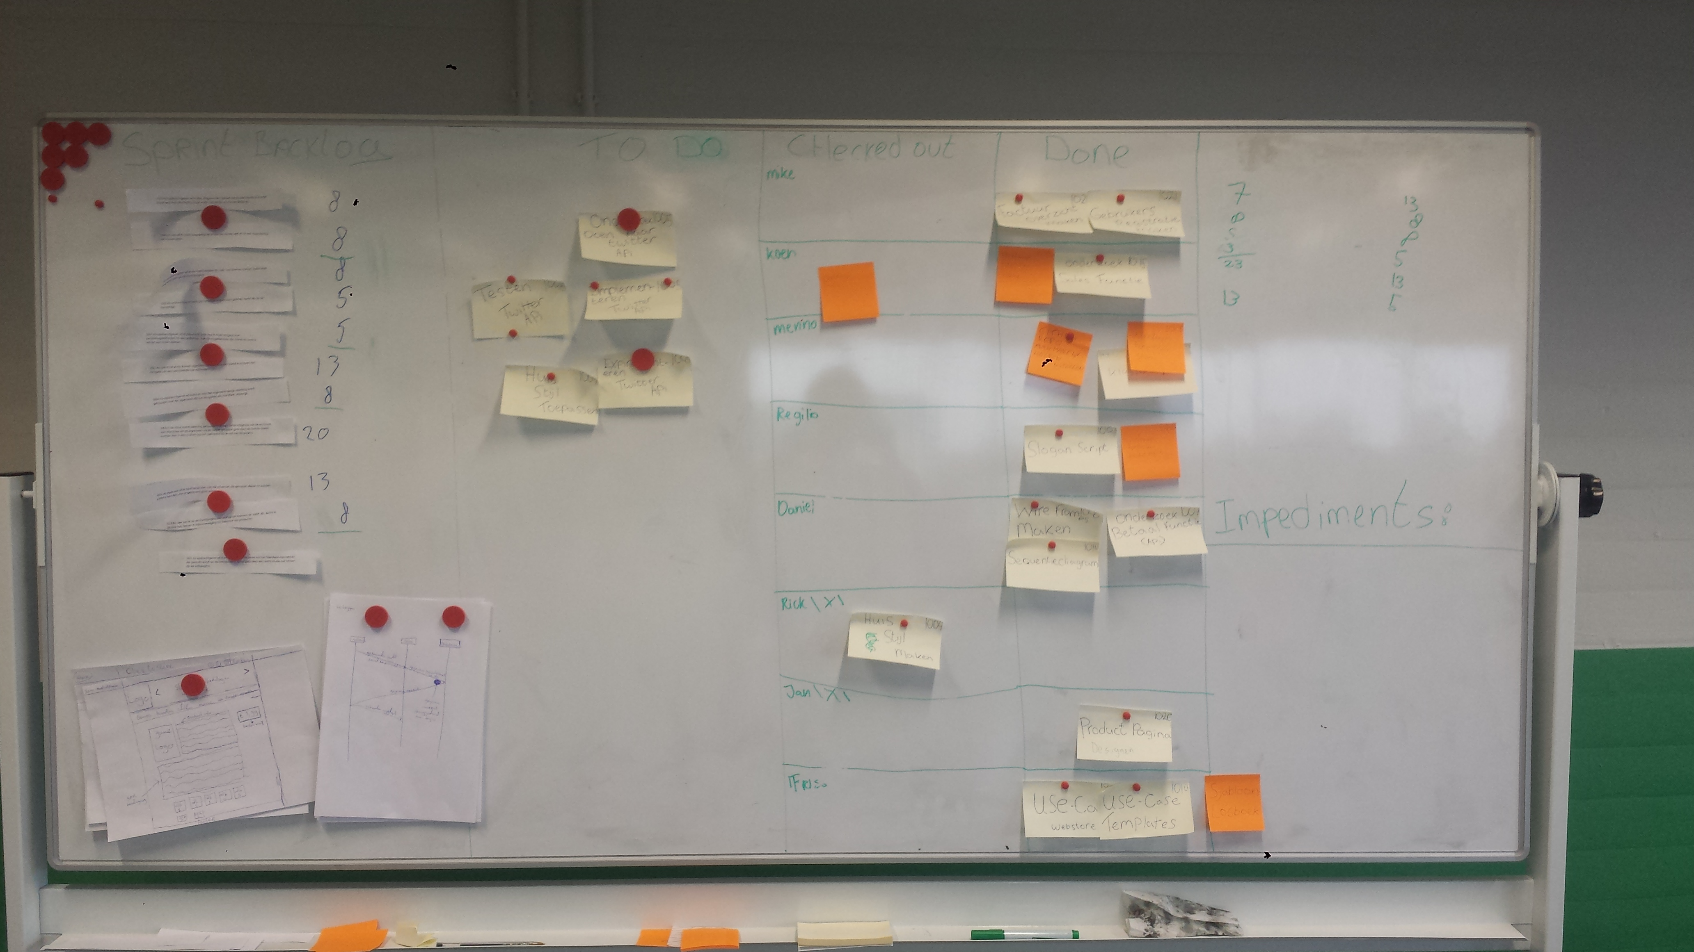
Dit was onze presentatie van het project Vlambeer
Zijn er nog vragen?

